Slide 1
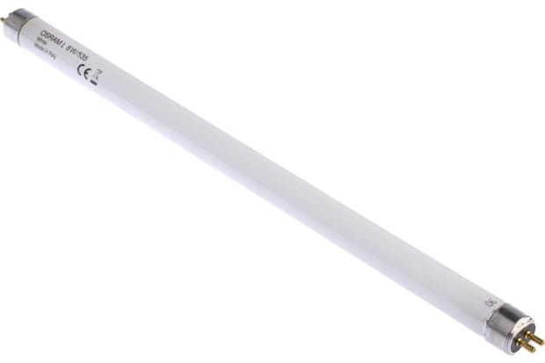
Situación Actual
RECAMBIO EN ILUMINACIÓN - Auto implementación
Tecnología: Tubo Fluorescente
Potencia Nominal: 36 W
Marca: Desconocida
Largo: 1.200 mm
Antigüedad: 4 años.
Cantidad de tubos: 400
Uso: 2.920 hrs/año
Consideraciones
Horas de operación: 3.300 hrs/año
Consumo anual:
36 W x 2.920 hrs/año x 400 = 42.048 kWh/año

Slide 2
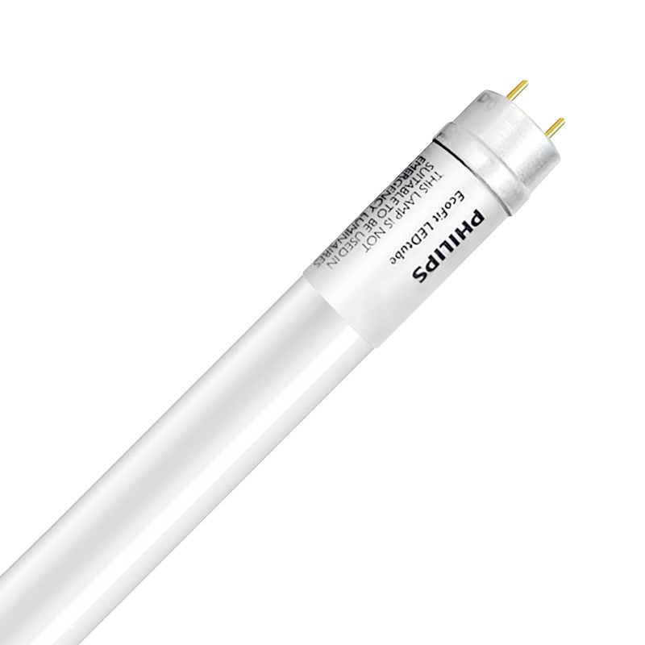
Cambio Propuesto
Tecnología: Tubo LED
Potencia Nominal: 16 W
Marca: Philips
Largo: 1.200 mm
Costo unitario: $3.900 (IVA incluido)
Costo Total: $3.900 x 400 = $1.560.000 (IVA incluido)

Slide 3
Cálculo de Ahorro
Ahorro Energético Anual: (36 – 16) W x 2.920 hrs/año x 400 = 23.360 kWh/año
Precio de la Energía : $27.544/184kWh = 150 $/kWh (IVA incluido).
Ahorro Monetario Anual: 23.360 kWh/año x 150 $/kWh = 3.504.000 $/año
Periodo de Retorno de la Inversión (PRI)
PRI: $ 1.560.000 / 3.504.000 $/año = 0,45 [años]

Slide 4
Cálculo del Cofinanciamiento

Slide 5
Cálculo del Cofinanciamiento
Costo total MMEE: $ 1.560.000 (IVA incluido)
Costo neto MMEE: $ 1.310.924
Cofinanciamiento: $ 1.310.924 x 60% = $786.554

Slide 6
Situación Actual
RECAMBIO EN ILUMINACIÓN – Llave en mano
Tecnología: Tubo Fluorescente
Potencia Nominal: 36 W
Marca: Desconocida
Largo: 1.200 mm
Antigüedad: 4 años.
Cantidad de tubos: 400
Uso: 2.920 hrs/año
Consideraciones
Horas de operación: 3.300 hrs/año
Consumo anual:
36 W x 2.920 hrs/año x 400 = 42.048 kWh/año

Slide 7
Cambio Propuesto
Tecnología: Tubo LED
Potencia Nominal: 16 W
Marca: Philips
Largo: 1.200 mm
Costo unitario + Instalación: $8.900 (IVA incluido)
Costo Total: $8.900 x 400 = $3.560.000 (IVA incluido)

Slide 8
Cálculo de Ahorro
Ahorro Energético Anual: (36 – 16) W x 2.920 hrs/año x 400 = 23.360 kWh/año
Precio de la Energía : $27.544/184kWh = 150 $/kWh (IVA incluido).
Ahorro Monetario Anual: 23.360 kWh/año x 150 $/kWh = 3.504.000 $/año
Periodo de Retorno de la Inversión (PRI)
PRI: $ 3.560.000 / 3.504.000 $/año = 1,02 [años]

Slide 9
Cálculo del Cofinanciamiento

Slide 10
Cálculo del Cofinanciamiento
Costo total MMEE: $ 3.560.000 (IVA incluido)
Costo neto MMEE: $ 2.991.597
Cofinanciamiento: $ 2.991.597 x 60% = $1.794.958

